Slide 1
八正道與探索教育
摘自
證嚴上人三十七助道品講述
整理者：慮津

Slide 2
八正道
謂此八法
不依偏邪而行
故名為正
復能通至涅槃
故名為道
Notes:
守五戒，走在正確道路，不受偏邪的道路誘引 修行者，若能心正、行正，就可以通至涅槃；心地時刻寧靜，就能得到光明，是修行者所要追求的目標。

Slide 3
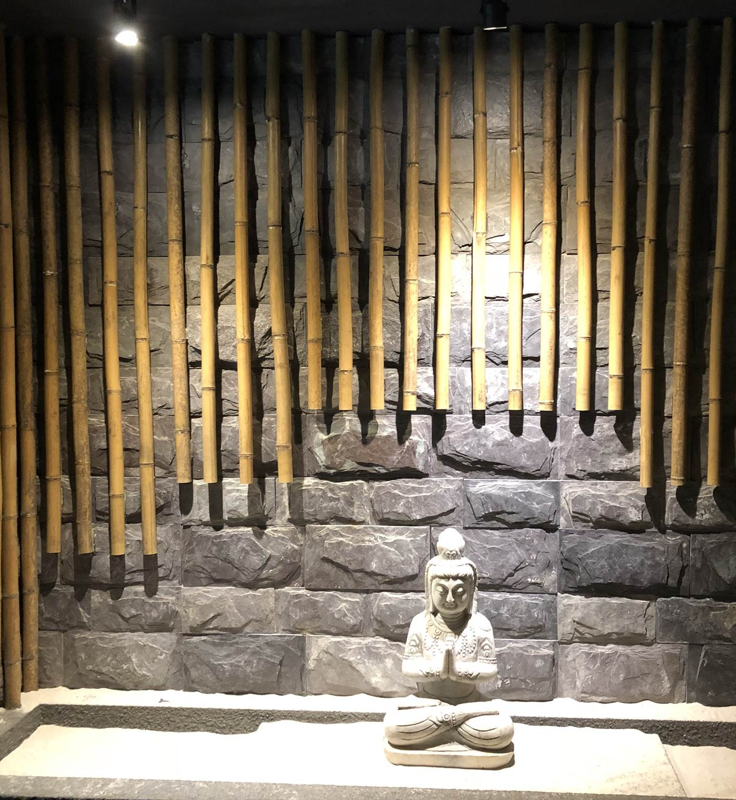
正見
謂人修無漏道
見四諦分明
破外道有無等
種種邪見
是為正見
Notes:
一切人與事，都要從心調伏，不要受環境影響，一念心若能定，一切道路就不難行 見是見解觀念，錯在哪裡，怨在哪裡，一切只是觀念而已 阿(無)優(有)：執斷、執常 高老師：看得長遠、看得清楚

Slide 4
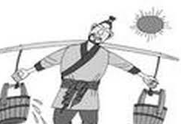
漏
漏是煩惱，將我們的善念漏掉，
取而代之是惡念。
煩惱就是障礙，貢高我慢心，加上貪、瞋、癡、慢、疑，就是有漏。

Slide 5
無漏道
將善法
保留在自己的心裡
拳拳用在我們的心頭 善法就沒有散漏掉

Slide 6
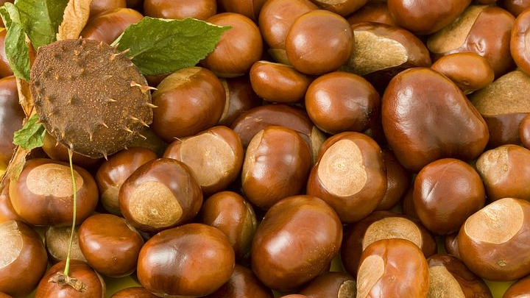
凡夫受業轉 聖人能轉業
心力業力造成彼此間緣的見解
「種如是因，得如是果」。
學佛，就是要學得能轉業，能用心力控制一切行動。所做的都是福業。
觀念正確，就解脫了。

Slide 7
一念遍十法界
體悟水上泡、幻野馬的道理。
一切有為法，如夢幻泡影
如露亦如電，應作如是觀
《金剛經》
Notes:
覺悟生命無常，世間幻像，視富貴如浮雲

Slide 8
遊戲發想
守住一念心→持戒
了解真空妙有→見解不執著
悟水上泡、幻野馬→
觀念轉，行正道

Slide 9
參考遊戲
希望之路
建造大愛屋
星際之門

Slide 10
正思惟
謂人見四諦時
正念思惟
觀察籌量
令觀增長
是為正思惟

Slide 11
把握當下 恆持剎那
一時的見解，不會長久。
把握當下很正確，恆持剎那更重要。
經過縝密的思惟，事情正確沒有錯誤，要在平時練習正確的思惟，才能把握在當下。

Slide 12
聞思修
聞：學而知之
思：用心體會所聽的道理
修：用於日常生活中
聞思修平行，就可得戒定慧

Slide 13
見四諦時 正念思惟
看透、了解四諦的方法，開口動舌無不是業。
要恆順眾生，不讓眾生起障礙道法的罪業。
理直氣和，得了理，又有柔和的態度。

Slide 14
觀察籌量 令觀增長
依次第修行是智慧，福慧不斷累積，才能成就。
一念無明，轉十二因緣。
累積過去的福與慧，才能統領眾生、成就道業。

Slide 15
遊戲發想
縝密思惟
觀察籌量
恆順眾生

Slide 16
參考遊戲
溝通拼圖
海狸修水壩
心靈捕手
生命之河

Slide 17
正語
謂人以無漏智慧
常攝口業
遠離一切虛妄不實之語
是為正語

Slide 18
口說好話
正語就是所說的就是好話
能解除人心的煩惱
解開人心的糾結
循循善誘令其就於正道
所說的話句句真實
所說之事句句負責任

Slide 19
語言是度眾的工具
能勸誘人就要用語言，能與之互動溝通，才有辦法轉變他。
說話能讓人心開意解，讓人歡喜，自己也能輕安。

Slide 20
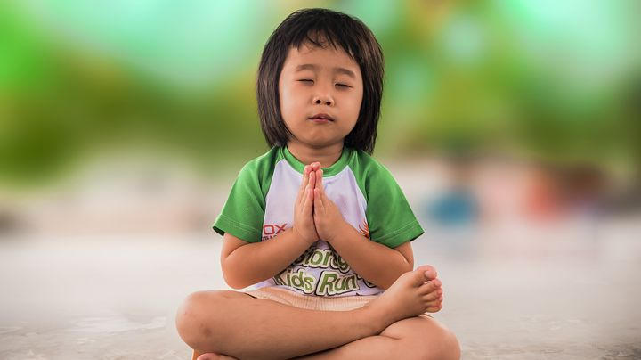
藉人事練心
利用人我是非作為修行的工具。
放棄昨天的雜念，謹慎在今天的道念。
時時把心放在舉止動作中，才是道心。
無漏與智慧，若懂得運用，當下即開悟。

Slide 21
參考遊戲
撈法寶
丟魚
愛的MEMO
野雁一起飛
讚賞與競爭

Slide 22
正業
謂人以無漏智慧
修攝其心
住於清淨正業
斷除一切邪妄之行
是為正業

Slide 23
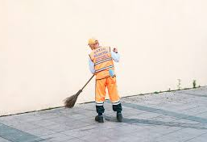
業即造作
對人有利益的造成就是福。
一切造作無不在業中。
選擇為人群謀福利，幫助有需要人的行業。

Slide 24
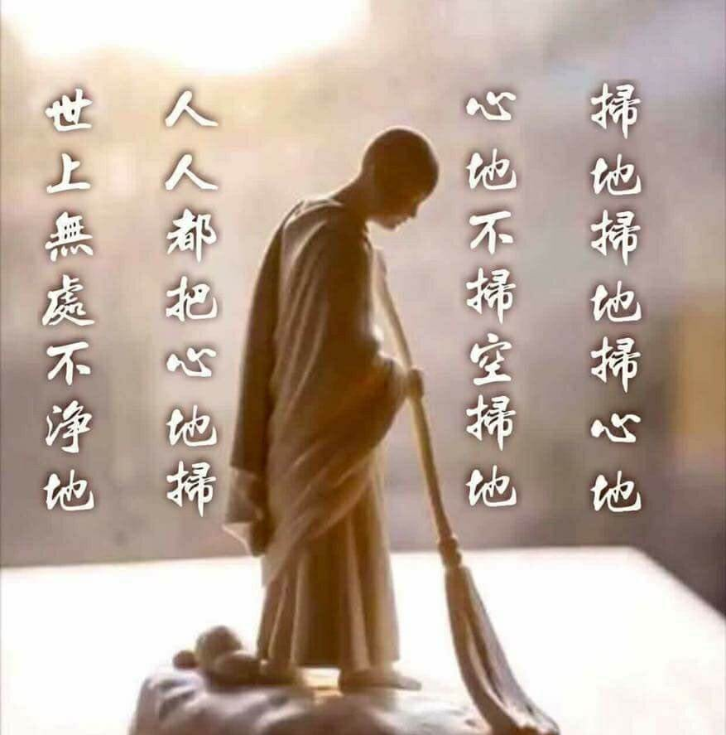
修心養性 向下扎根
過去用無明來延續業因，造成現在凡夫的果報。
此刻要修心，回歸清淨的本性。
要成就道業，就是要修心養性，讓一切動作都可以歸於正業。

Slide 25
修攝其心
修：不亂
攝：專注
修攝其心意即心不放蕩，不做無謂、無用的事
用無漏智慧修攝自心，日常生活動作，都在菩薩清淨正業中。

Slide 26
遊戲發想
利益眾生
修攝自心
心不散亂

Slide 27
參考遊戲
拱橋傳溫暖
合作拼圖
松鼠運松果
大愛屋
工作接龍

Slide 28
正命
謂出家之人
當離五種邪命利養
常以乞食自活其命
是為正命

Slide 29
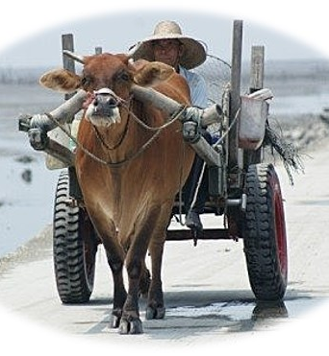
人身難得
正確運用生命，就可積福。
身是載道，身體因為生命才有用
好好運用生命修福修慧。
好好規畫生命的價值觀
發揮生命的良能

Slide 30
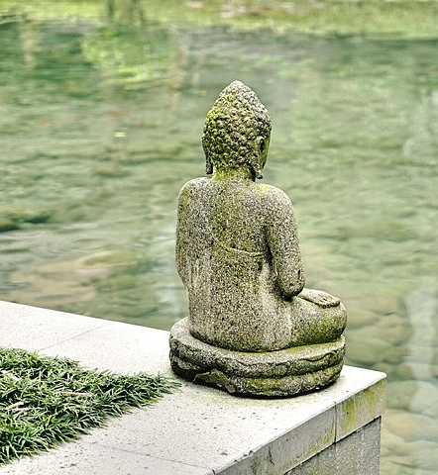
乞食自活其命
捨利養心思 平等待遇，乞食為求生存
制伏驕慢心，提升自尊
警愓我們要滿足，不可有無限量的貪心

Slide 31
當離五種邪命
詐現異相—回歸本性，徹見實相
自說功能—謙虛禮讓，擴大心胸
占相吉凶—歡喜吉祥，命隨業轉
高聲現威—柔和善順，六和敬法
說所得利—護法利生，是為本分

Slide 32
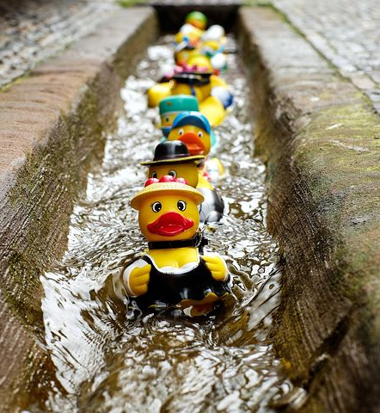
遊戲發想
有價值、意義的生活
利益眾生

Slide 33
參考遊戲
生命之河
工作接龍
水果盤
拱橋傳溫暖
松鼠運松果

Slide 34
正精進
不雜名精 無間名進
謂人勤修戒定慧之道
一心專精
無有間歇
是名正精進

Slide 35
凡人可成佛
專而不雜，行菩薩道，才會到達佛的境界
心念正確，動向無偏差
把握時間，分秒必爭，累積道業，不懈怠

Slide 36
單純的心
天然純樸的心學佛
知之為知之，不知為不知
真正的禪就在生活日用間，能專精一意便是

Slide 37
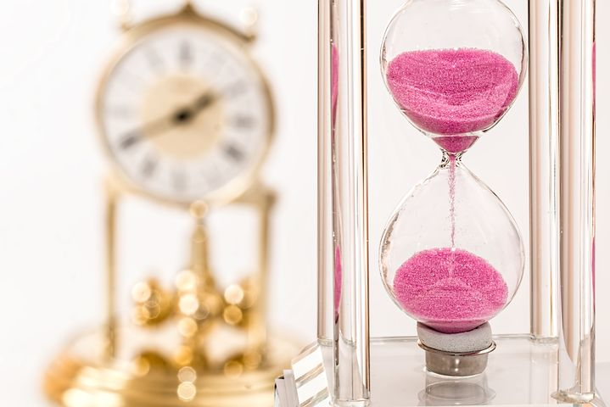
一心專精 勤修不懈
道若間斷就不通，間斷就懈怠
要面對境界，由心轉境
要勤修戒定慧不懈怠
戒中修定，定中成慧
一心專精，無有間歇

Slide 38
遊戲發想
專心無雜念
只能前進不能後退

Slide 39
參考遊戲
對調棋
黑羊白羊
骨牌
賑災之路
同心協力

Slide 40
正念
謂人思念戒定慧正道
及五停心助道之法
堪能進至涅槃
是名正念

Slide 41
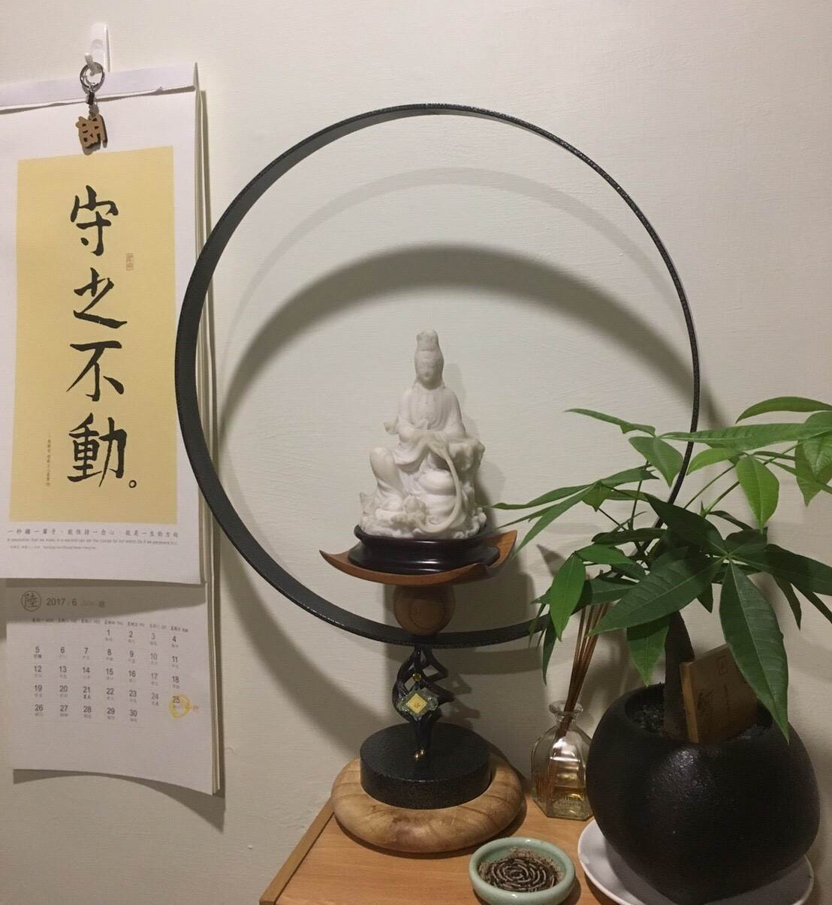
德潤身
念念正確，觀念、意念要始終一貫、堅定如一。
熟能為師，就是得；將所學再創造、再傳給別人，所得的功能就是德。
德者得也，是對外的修養，由得而成德。
Notes:
一個人外在的行為，就是表現內在的修養。

Slide 42
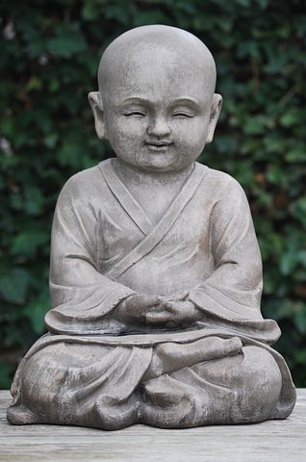
五停心助道法-達戒定慧
多散眾生數息觀—治心，控制心念
多貪眾生不淨觀—觀身不淨
多瞋眾生慈悲觀—觸境發慈悲心
愚癡眾生因緣觀—看開因緣，解開得失發揮良能
多障眾生念佛觀—念佛心為己心，轉障為道念。
Notes:
觀為反省觀照

Slide 43
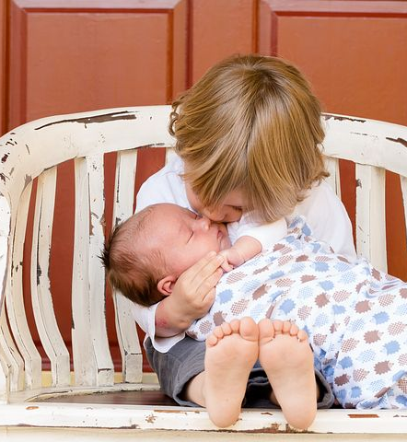
遊戲發想
德潤身，反省自己，關照他人
五停心，治心於當下，慈悲心起人人都圓滿達成

Slide 44
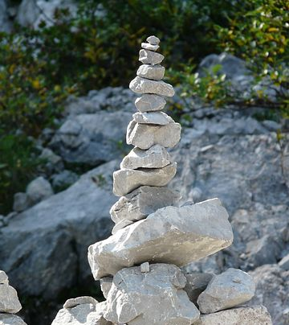
參考遊戲
人生撲克牌
希望之路
信任衝刺
生命之河

Slide 45
正定
謂人攝諸散亂
身心寂靜
正住真空之理
決定不移
是名正定

Slide 46
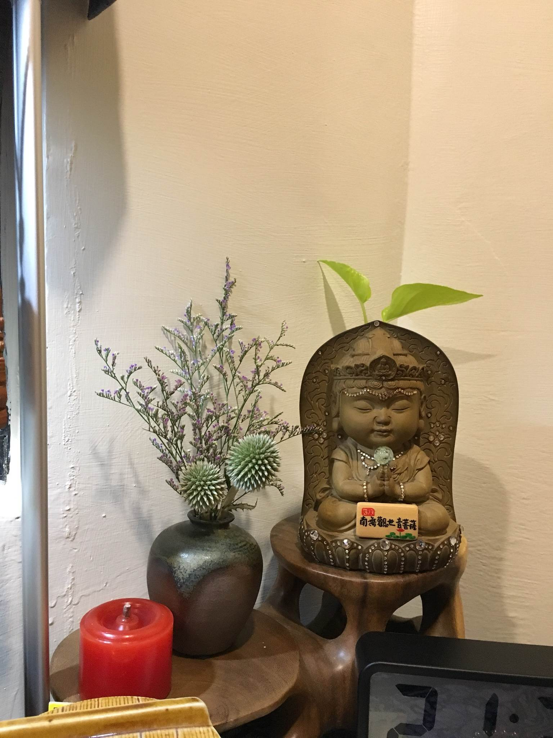
心開神通 道道皆通
心念收攝，把握綱領
時時培養歡喜心，心專、意專、神專以佛心為己心，一定你愛他，他敬你
修身自在、心寂靜，得賢相

Slide 47
正住真空 萬法無相
看透三理四相，物無實相，無名相，這就是「空」的道理。
透徹真空的道理，對物質、名利不起貪戀，對生死無惶恐，安然自在。
決定不移，心不移動，心正定道則通。

Slide 48
遊戲發想
悟真空，啟妙有
放下我執
專心意專神專

Slide 49
參考遊戲
賑災之路
骨牌
蘋果鳳梨
快捷免
傳密碼
同心協力

Slide 50
敬請指正與感恩

